Slide 1
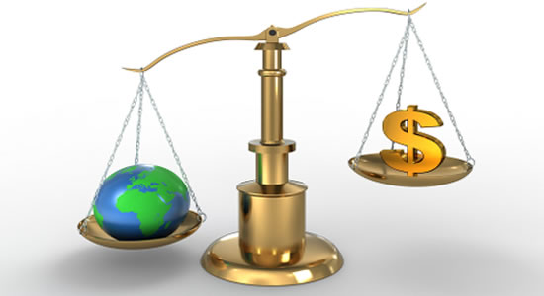
LA CONTABILIDAD
QUE ES
TIPOS DE CONTABILIDAD
CUENTAS CONTABLES
CUENTA T
ACTIVO PASIVO Y PATRIMONIO
INGRESOS COSTOS Y GASTOS
DEBITO Y CREDITO
VIDEO
BIBLIOGRAFIA

Slide 2

QUE ES
La contabilidad es la técnica que se encarga de estudiar, medir y analizar el patrimonio, situación económica y financiera de una empresa u organización, con el fin de facilitar la toma de decisiones en el seno de la misma y el control externo, presentando la información, previamente registrada, de manera sistemática y útil para las distintas partes interesadas.
REGRESAR

Slide 3
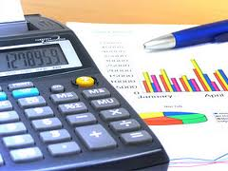
TIPOS DE CONTABILIDAD
MACROCONTABILIDAD
La contabilidad nacional ofrece la representación numérica sistemática de la actividad económica de un país, durante un periodo determinado. Es elaborada por los Estados, suministra información útil que orienta la política económica del país
MICROCONTABILIDAD
Es la contabilidad de las pequeñas unidades económicas. Su objetivo es suministrar información que se utilizará en la toma de decisiones. Dentro de la microcontabilidad se distingue una contabilidad pública, ejecutada por las distintas administraciones públicas y una contabilidad privada, orientada a la empresa.
REGRESAR

Slide 4

CLASIFICACION DE LAS CUENTAS CONTABLES
Las cuentas se pueden clasificar en diversas formas, por ejemplo: atendiendo a su significado económico-financiero, o por su fin o movimiento funcional, por su naturaleza, etc. En este trabajo la clasificaremos de acuerdo con el papel que desempeñan en contabilidad. Así tendremos
Reales o de valores
De valuación
Transitorias
De orden
Nominales o de resultados de patrimonio
Cuentas reales o de valores
REGRESAR

Slide 5
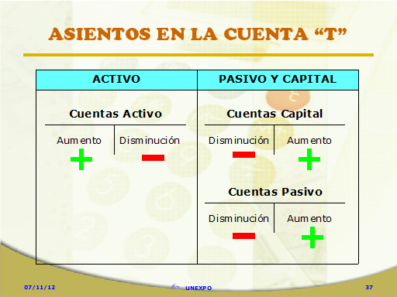
QUE ES UNA CUENTA T
Podemos definir la cuenta T como la representación gráfica de la cuenta contable con sus diferentes elementos.
La cuenta T nos permite hacer registros contables y es la forma mas utilizada para registrar los diferentes hechos económicos.
Aquí vemos cada uno de los elementos de la cuenta como son:
1. Concepto o nombre de la cuenta 2. Código de la cuenta 3. Su lado debito 4. Su lado crédito 5. Sus movimientos débitos y crédito 6. Su saldo
REGRESAR

Slide 6

ACTIVO, PASIVO Y PATRIMONIO
ACTIVO
Se define como activo a todos los bienes y valores de propiedad de la entidad y que están al servicio de la misma con el objetivo de obtener utilidad
PASIVO
Son todas las obligaciones que tiene por pagar la empresa a sus acreedores y se reflejan en el primer segmento de la segunda parte del balance a una fecha señalada en el mismo documento.
PATRIMONIO
El Patrimonio es el segundo segmento de la segunda parte que completa un balance de situación y constituye el derecho de propiedad que tiene la empresa sobre la diferencia entre el activo menos el pasivo
REGRESAR

Slide 7

INGRESOS COSTOS Y GASTOS
INGRESO
Es lo que vendes y es cobrado en un negocio, como parte propia de la actividad económica preponderante o principal.
GASTO
todos aquellos egresos que tengas para llevar acabo la realización de la principal actividad de tu negocio.
COSTOS
Representan una porción del precio de adquisición de artículos, propiedades o servicios, que ha sido diferida o que todavía no se ha aplicado a la realización de ingresos.
REGRESAR

Slide 8
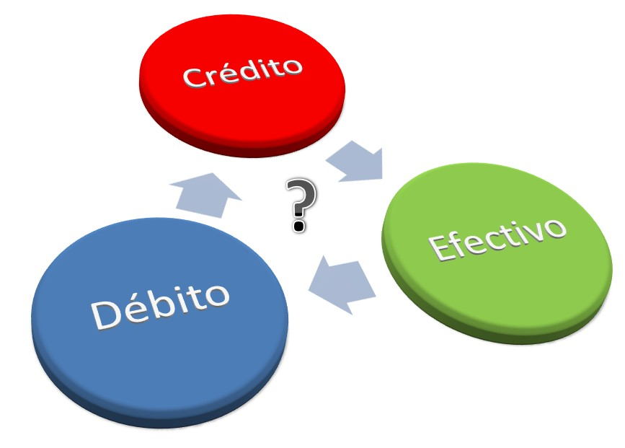
DEBITO Y CREDITO
DEBITO
El débito se refiere al dinero que ya es de la propiedad del cliente, quien dispone de él en una cuenta corriente bancaria
CREDITO
El crédito es una operación financiera donde una persona presta una cantidad determinada de dinero a otra persona llamada, en la cual este último se compromete a devolver la cantidad solicitada en el tiempo o plazo definido según las condiciones establecidas para dicho préstamo más los intereses
REGRESAR

Slide 10
BIBLIOGRAFIA
MUCHAS GRACIAS

